Slide 1
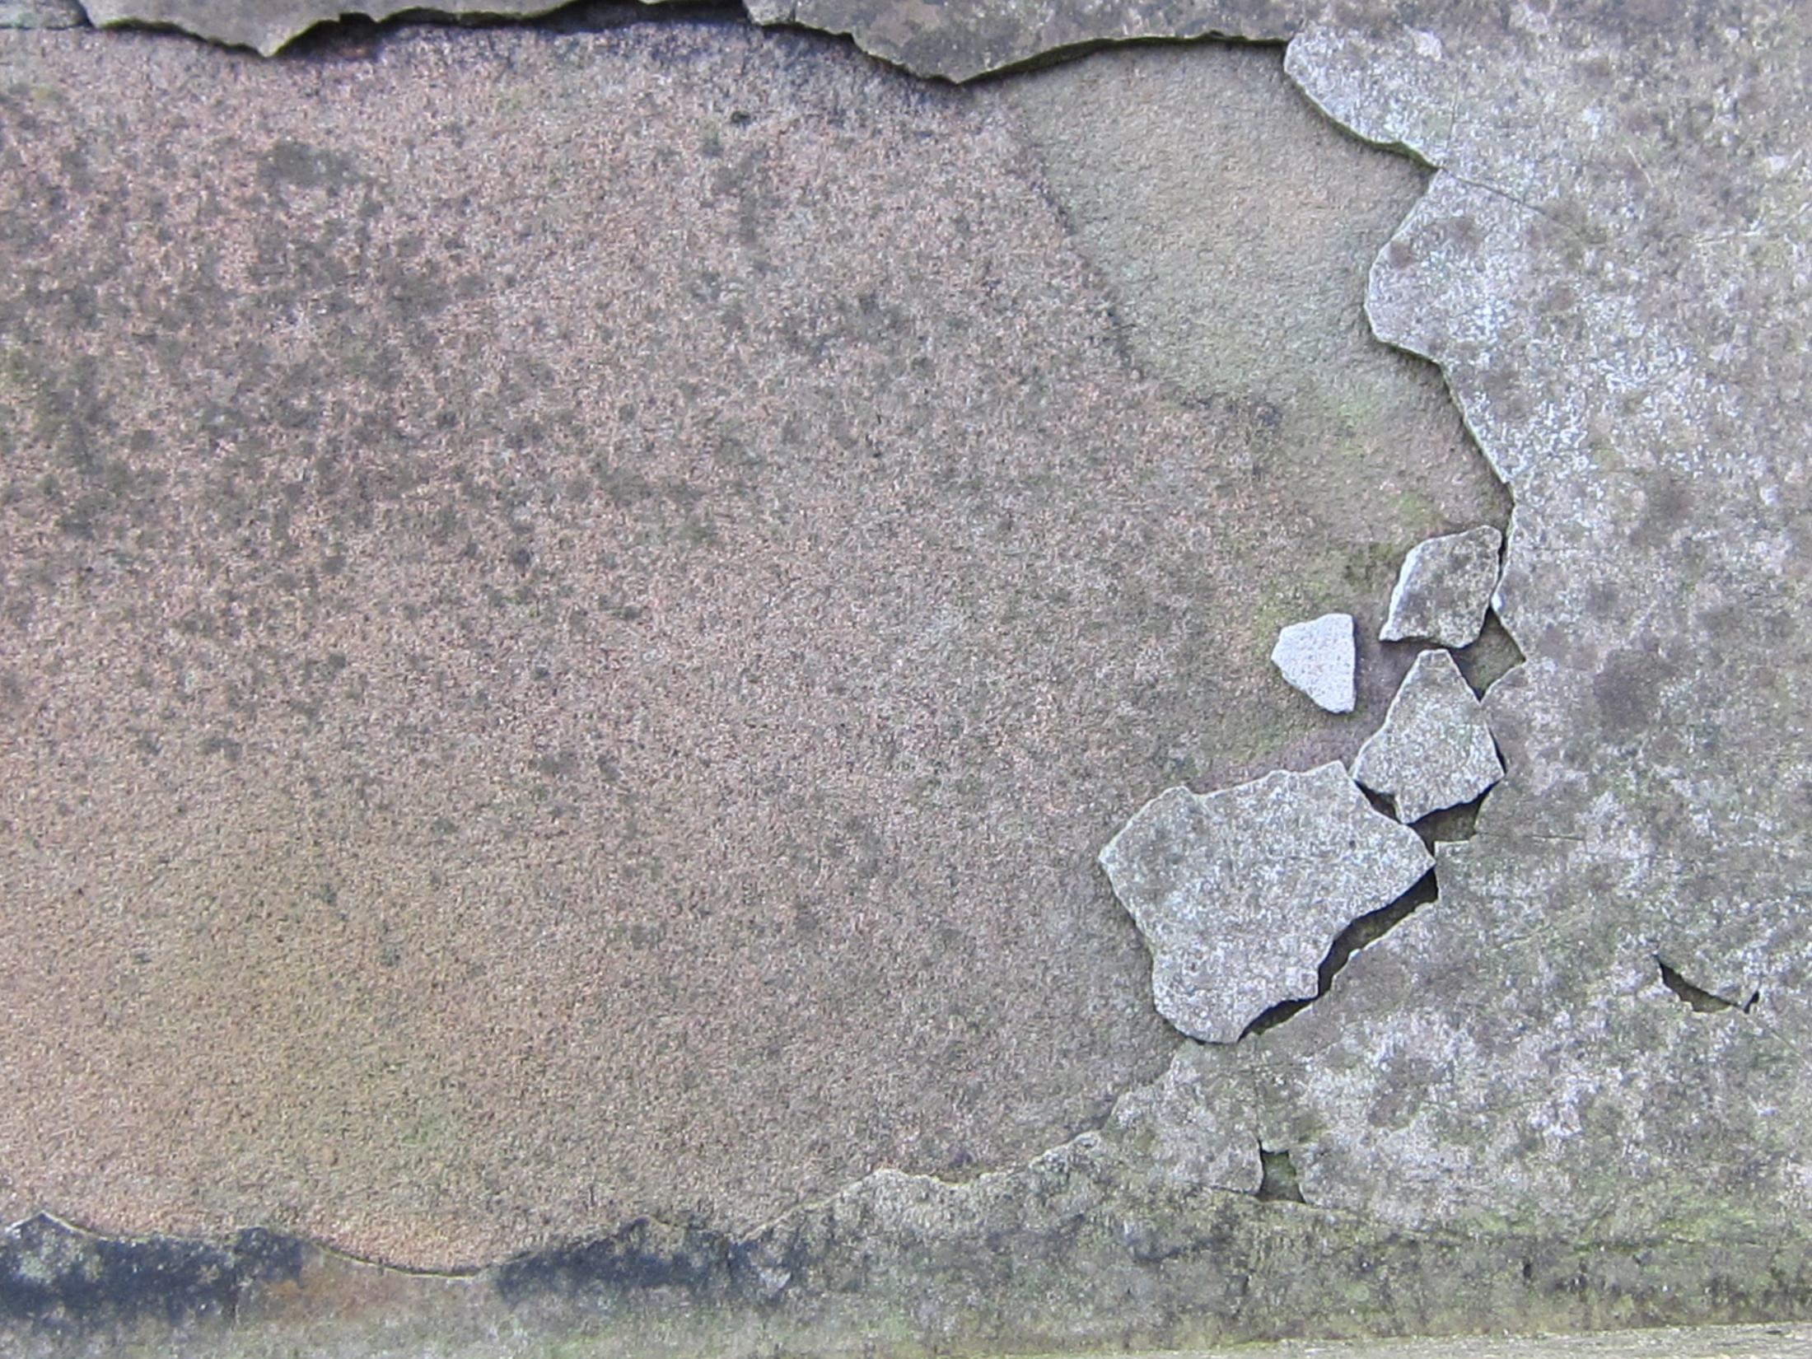
Senhor, o primeiro homem, tu o formaste de barro. Penso que eu serei de material mais duro. Tu vais precisar de teu martelo, Senhor, para me lapidar. Deus, meu escultor, vem e bate, eu sou a pedra!
Michelangelo Buonarotti
Leia mais em Orações do Povo de Cristo,
Editora Sinodal, Encontrão Editora
www.luteranos.com. Br
Foto Ce

